Slide 1
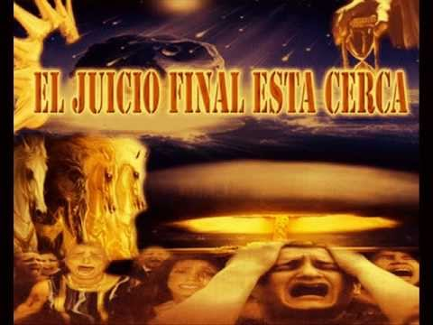
Una gran cita

Slide 2
Sera algo que nadie podrá evitar o evadir.
La reunión no es para negociar o explicar.
Este encuentro será para ser juzgados.
Ninguno la pospondrá, Heb.9:27 Apoc.20:11-
4. Grandes eventos
La segunda venida de Cristo, Heb.9:27-28
La resurrección de todos los muertos, Jn.5:27-28
La transformación de los vivos, 1 Cor.15:51-55
La destrucción de la tierra, 2 Ped.3:9-11
¿Dónde estará usted, querido amigo?

Slide 3
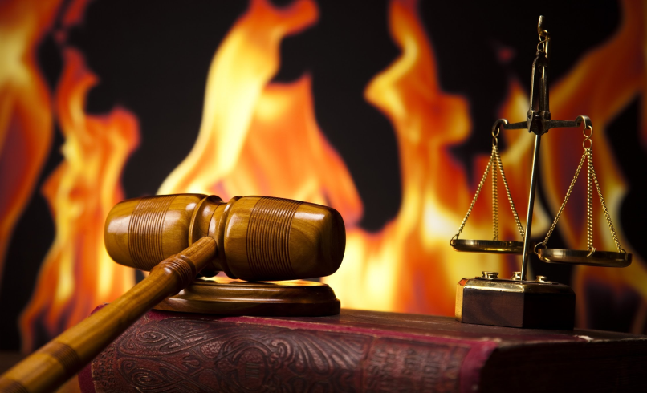
Habrá sorpresas alarmantes
Muchos piensan que ese día es un “mito” 2 Ped.3:3-7
Serán sorprendidos por no estar listos Mt.24:37-39
Otros serán “reprobados”, Mat.7:21-23
En esta reunión:
Todos llegaremos a tiempo
Nadie se dormirá
Nadie ira al baño
Nadie criticara a nadie
No habrá sermón para oír
No habrá invitación
No habrá cena del Señor
No habrá un canto de invitación.
Solo lo oiremos
Mat.25:31-32
Mat.13:39-50
La eternidad habrá empezado

